Slide 1





BiblioFast
Usuarios
Nuevo
Actualizar
Listar
Libros
Nuevo
Actualizar
Listar
Préstamo
Verificar préstamo
Nuevo
Historial

Slide 2
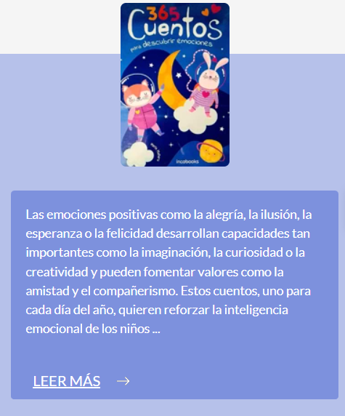

BiblioFast
Usuarios
Nuevo
Actualizar
Listar
Libros
Nuevo
Actualizar
Listar
Préstamo
Verificar préstamo
Nuevo
Historial

Slide 3
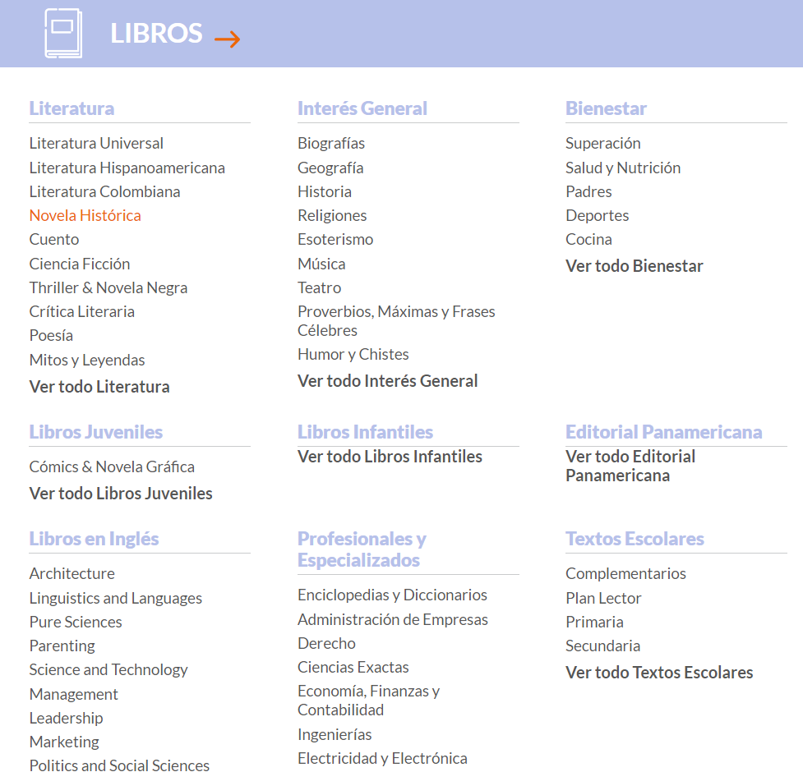
BiblioFast
Usuarios
Nuevo
Actualizar
Listar
Libros
Nuevo
Actualizar
Listar
Préstamo
Verificar préstamo
Nuevo
Historial

Slide 4
BiblioFast
Usuarios
Nuevo
Actualizar
Listar
Libros
Nuevo
Actualizar
Listar
Préstamo
Verificar préstamo
Nuevo
Historial

Slide 5
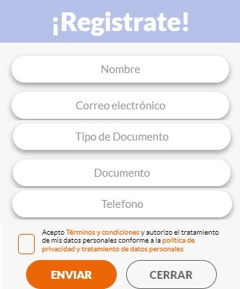
BiblioFast
Usuarios
Nuevo
Actualizar
Listar
Libros
Nuevo
Actualizar
Listar
Préstamo
Verificar préstamo
Nuevo
Historial

Slide 6

BiblioFast
Usuarios
Nuevo
Actualizar
Listar
Libros
Nuevo
Actualizar
Listar
Préstamo
Verificar préstamo
Nuevo
Historial

Slide 7
Información del Usuario
Tipo Documento *
--Seleccione--
Segundo Nombre *
Género
Documento *
Segundo Apellido
Primer Nombre *
Correo *
Segundo Nombre
Teléfono *

Slide 8
Información del Usuario (administrador)
Tipo Documento *
--Seleccione--
Segundo Nombre *
Género
Documento *
Segundo Apellido
Primer Nombre *
Correo *
Segundo Nombre
Teléfono *
Agregar
Actualizar
Consultar
Eliminar
Buscar

Slide 9
BiblioFast
Usuarios
Nuevo
Actualizar
Listar
Libros
Nuevo
Actualizar
Listar
Préstamo
Verificar préstamo
Nuevo

Slide 10
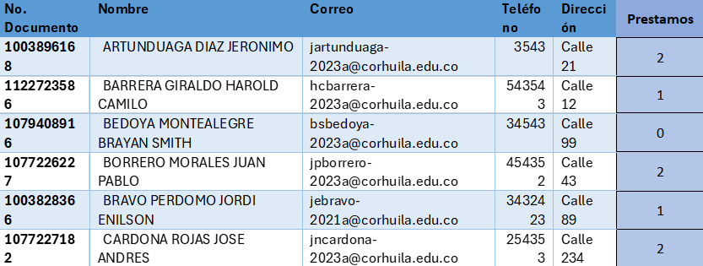
Información del Usuario (administrador)
Tipo Documento *
--Seleccione--
Segundo Nombre *
Género
Documento *
Segundo Apellido
Primer Nombre *
Correo *
Segundo Nombre
Teléfono *
Agregar
Actualizar
Consultar
Eliminar
Buscar

Slide 11
BiblioFast
Usuarios
Nuevo
Actualizar
Listar
Libros
Nuevo
Actualizar
Listar
Préstamo
Verificar préstamo
Nuevo

Slide 12
Nuevo Préstamo
Tipo Documento *
--Seleccione--
Documento *
1003896168
ISBN
214645985
Salida
2/07/2024
Entrega
2/08/2024
Prestar libro

Slide 13
BiblioFast
Usuarios
Nuevo
Actualizar
Listar
Libros
Nuevo
Actualizar
Listar
Préstamo
Verificar préstamo
Nuevo

Slide 14
Registro Préstamo
Tipo Documento *
--Seleccione--
Documento *
1003896168
Buscar

Slide 15
Registro Préstamo
Tipo Documento *
--Seleccione--
1003896168
1003896168
1003896168
1003896168
Prestamos
Documento *
1003896168
Buscar

